Slide 1
Mediation durch Klärungshilfe
Ziele:
Verbesserung von Kommunikation, Kooperation, Führung
Klärung, Reduktion, Lösung von Spannungen und Konflikten
Nutzen für Ihr Unternehmen:
Verbesserung der Arbeits- und Leistungsfähigkeit der Mitarbeiter*innen
Verbesserung des Arbeitsklimas
Verbesserung des Wohlbefindens der Mitarbeiter*innen
Stärkung des Teamspirits
Steigerung der Motivation
Reduktion von Krankheit, Stress, Belastungssituationen
www.roland-linder.com

Slide 2
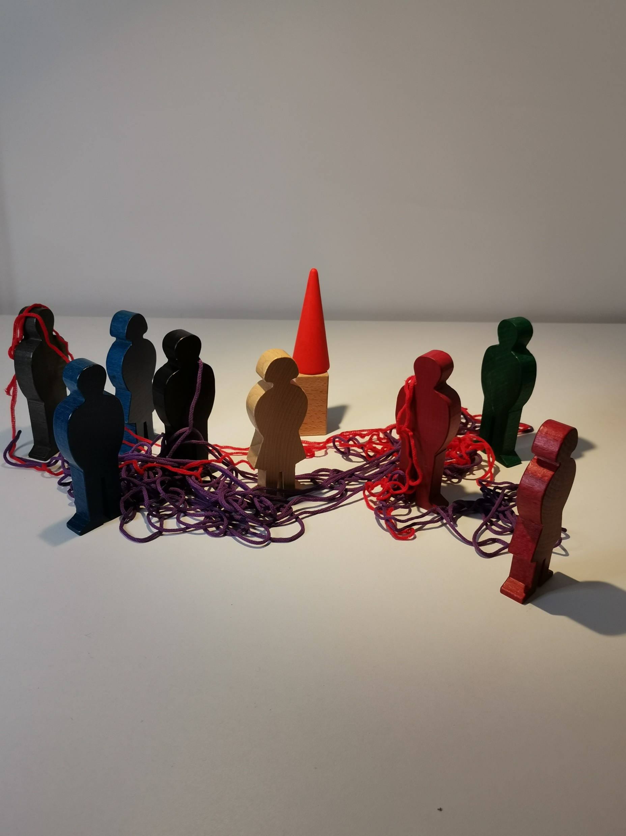
Ausgangssituation
Ungeklärte Konflikte führen zu
Spannungen im Team.
Kommunikation und Kooperation
finden nicht mehr in ausreichender
Form statt. Das Team büßt
Leistungsfähigkeit, Motivation,
Zuverlässigkeit ein. Es steigen
Fehlerquote, Krankheitstage.
Unzufriedenheit nimmt zu.
www.roland-linder.com

Slide 3
Schweigen
Ausgangssituation
Rückzug
Ärger
Innere Kündigung
Wut
Schwierige Emotionen und destruktives Verhalten
Verunsicherung
Frontenbildung
Kommunikations-verweigerung
Trotz

Slide 4
Phase 1 des Mediationsprozesses:
Das Auftragsklärungsgespräch zwischen Führungskraft des Teams und Klärungshelfer*in
Themen:
Situationsbeschreibung aus Sicht der Führungskraft
Bisherige Lösungsversuche
Wichtige Informationen
Rollen der Führungskraft im Mediationsprozess
Klare Kommunikation (Themen aktiv ansprechen)
Respektvoller Umgang
Vorgehensweise im Klärungs- / Mediationsprozess
Die Weichen werden gestellt. Gute Vorbereitung ist eine Grundlage eines erfolgreichen Mediationsprozesses.
Wahrheit vor Schönheit
Klarheit vor Harmonie
www.roland-linder.com

Slide 5
Phase 1 des Mediationsprozesses:
Das Auftragsklärungsgespräch zwischen Führungskraft des Teams und Klärungshelfer*in
Rollen:
Aufgaben der Führungskraft im Mediationsprozess
Klares Auftreten
Klare Benennung der eigenen Sichtweise
Konkrete Beispiele benennen
Gesetzliche Rahmenbedingungen bleiben natürlich gültig (keine persönlichen Informationen ohne Einverständnis verwenden)
Ziele formulieren
Verantwortung für das Ergebnis des Prozesses behalten
Verantwortung für den Prozess an die/den Klärungshelfer*in für den Prozess übergeben
Die Weichen werden gestellt. Gute Vorbereitung ist eine Grundlage eines erfolgreichen Mediationsprozesses.
Wahrheit vor Schönheit
Klarheit vor Harmonie
www.roland-linder.com

Slide 6
Phase 1 des Mediationsprozesses:
Das Auftragsklärungsgespräch zwischen Führungskraft des Teams und Klärungshelfer*in
Rollen:
Aufgaben der / des Mediator*in
Klare Kommunikation während des gesamten Prozesses
Respekt
Prozesssteuerfrau / -mann
Neutralität
Allparteilichkeit
Verantwortung für die Gestaltung des Mediationsprozesses
Konkretisierung der Konfliktthemen
Zielgerichtete Moderation der Dialoge
Die Weichen werden gestellt. Gute Vorbereitung ist eine Grundlage eines erfolgreichen Mediationsprozesses.
Wahrheit vor Schönheit
Klarheit vor Harmonie
Polizist - Richterin – Staatsanwalt – Verlängerter Arm der Geschäftsführung – Besserwisserin - Geheimnisträger
www.roland-linder.com

Slide 7
Phase 2 des Klärungsprozesses
Vergangenheit verstehen – die Selbstklärungsphase
In der Selbstklärungsphase führt die / der Mediator*in Zweiergespräche mit jedem einzelnen Teammitglied. Die Besonderheit: Dieses Zweiergespräch findet im Beisein aller statt.
Die wichtigsten Regeln zur Vorgehensweise in der Selbstklärungsphase:
Es geht um die individuellen Sichtweisen der einzelnen Teammitglieder*innen (oder der beteiligten Gruppen)
Mediator*in und ein Teammitglied reden – alle anderen hören zu und schweigen (sie kommen später zu Wort)
Bezugnahme auf die Vorredner*innen ist nicht hilfreich
Stichworte hinsichtlich der individuellen Sichtweise:
Kommunikation, Kooperation, Führung, Spannung
www.roland-linder.com

Slide 8
Konfliktüberblick – Verstehen der Gesamtdynamik
Teammit-
glied*erin
Ein Beispiel wie die Konfliktsituation dargestellt werden kann:
Rot: Konflikte zwischen Personen
Grün: Teamthemen
Blau: Sachthemen
Teammit-
glied*erin
Teammit-
glied*erin
Teammit-
glied*erin
Teammit-
glied*erin
Teammit-
glied*erin
Führungs-kraft
Einführung eines neuen Buchhaltungssystems
Aktualisierung der Arbeitsplatzbeschreibungen
Regelkommunikation nicht gewährleistet
Zu viel Gerede „hinten rum“
www.roland-linder.com

Slide 9
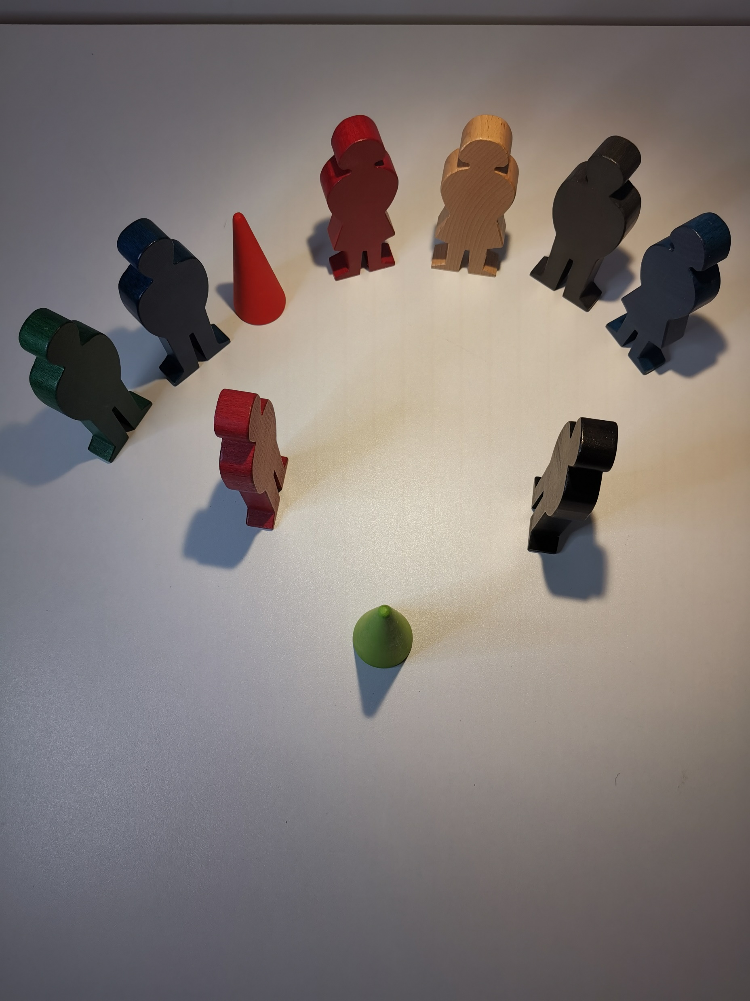
Phase 3 des Klärungsprozesses
Gegenwart klären – Die Dialogphase
Die Konfliktbeteiligten kommen ins Gespräch
Das gesamte Team ist durchgehend anwesend
Ein Konflikt nach dem anderen wird geklärt in Bezug auf die sachlichen Meinungsverschiedenheiten und die relevanten emotionalen Aspekte
Mit dem Konflikt einhergehende Emotionen werden benannt, gewürdigt – nicht bearbeitet
Ziele:
Konfliktdynamik verstehen
Position des / der Konfliktpartner nachvollziehen können
Abschwächen / Auflösen der Konfliktdynamik
Nachhaltige konstruktive Veränderungen ermöglichen
www.roland-linder.com

Slide 10
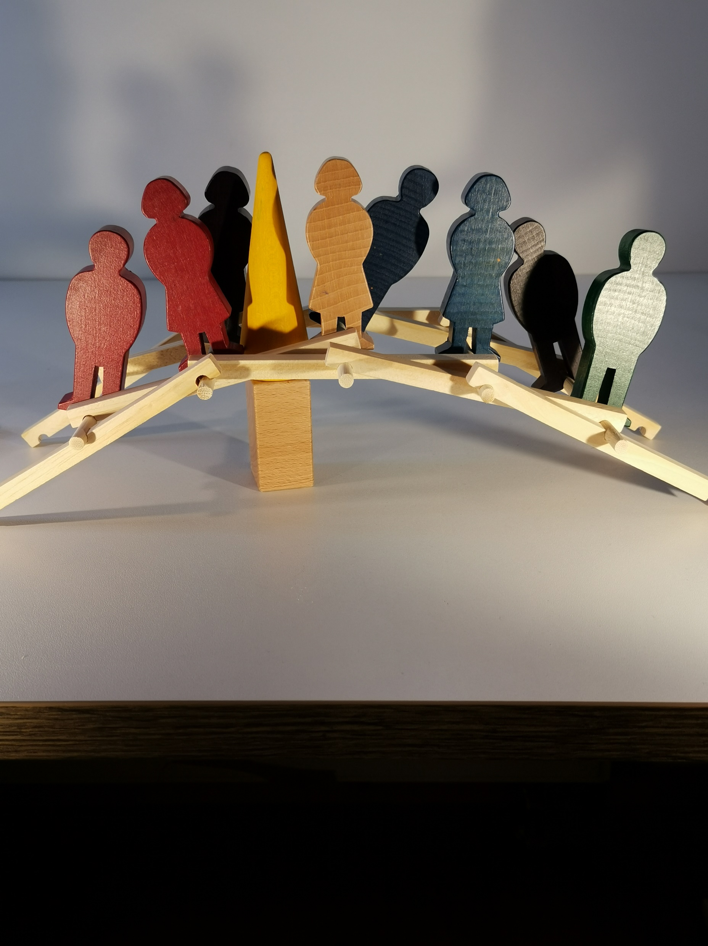
Phase 4 des Kärungsprozesses
Zukunft planen - Planungsphase
SMART + H
Spezifisch
Messbar
Attraktiv
Realistisch
Terminiert
Hilfreich
Entwicklung von Lösungen
Planen der nächsten konkreten Schritte
Verdeutlichung notwendiger Entwicklungen
www.roland-linder.com

Slide 11
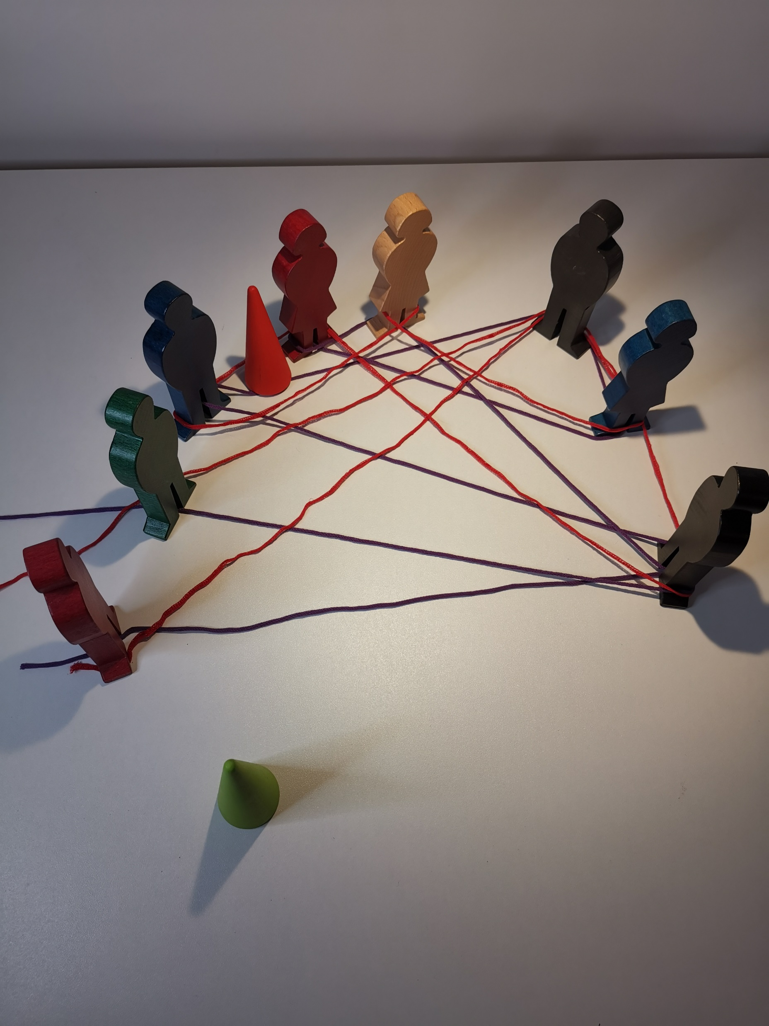
Beibehalten – Follow UP Treffen
1-3 Monate nach dem Mediationsprozess
Bilanzierung und Zielüberprüfung
Besprechung der weiteren Vorgehensweise
www.roland-linder.com

Slide 12
Sehr gerne unterstütze ich Sie im Entwicklungs- und Klärungsprozess Ihres Teams. Nutzen Sie die Chancen, die eine konstruktive Konfliktbearbeitung bietet.
Ich freue mich auf Ihre Kotaktaufnahme. Gehen Sie dafür einfach auf meine Seite.
Ich bedanke mich fürs Zuschauen, Ihr Interesse und für Ihre Zeit.
www.roland-linder.com
www.roland-linder-mediation.de

